Slide 1
Windows 10 Game Jam
Sevilla

Slide 2



Antes de empezar…
¿Nos conoces?
CartujaDotNet: @CartujaDotNet - CartujaDotNet.es
WPSUG: @WPSUG - WPSUG.net
SVQXDG: @SVQXDG - meetup.com/sevillaxamarindevelopers

Slide 3

Windows 10 Game Jam Sevilla
Desde el 15 al 17 de Mayo tendremos la Windows 10 Game Jam, Hackathon de desarrollo de Apps y juegos para Windows 10.
El Viernes 15 tendremos múltiples sesiones técnicas relacionadas con el desarrollo de Apps Windows 10, mientras que Sábado 16 y Domingo 17 tendra lugar la competición en si realizando la entrega de premios el Domingo, de 17:00h a 19:00h.

Slide 4
Equipos
Podréis participar en equipos de hasta cuatro miembros. Si no tenéis los equipos ya formados hoy se coordinara y ayudara a formar equipos lo más compensados posibles dependiendo de las habilidades de cada miembro.

Slide 5
Charlas
10:00-11:00: Introducción a las Apps UAP
11:00-12:00: Interfaces adaptativas en Windows 10
12:30-13:30: Nuevos controles en Windows 10
15:00-16:00: Novedades en XAML
16:00-17:00 Un vistazo al futuro cercano Windows 10
17:00-19:00 (Taller) Descubre WaveEngine, una forma rápida y fácil de crear tus videojuegos
Duración: 55 min.

Slide 6
Catering
VIERNES 15: Desayuno: Será servido a las 12:00 horas. Estará compuesto por: café, leche, infusión, zumo de naranja natural, donut y croissant con mermelada. (50 botellas de agua extra)
Almuerzo: Será servido a las 13:30 horas. Servido por dos camareros. Constará de pinchos de tortilla de patatas, medias noches (mechada, manzana y alioli) , piruletas de buey y chupito de gazpacho. Dos piezas de cada pincho por comensal. 12 platos de jamón y tres bebidas por persona.
Merienda: Será servida a las 17:00 horas. Compuesta por: café, leche, infusión y mini- pastelitos.
SÁBADO 16:
Almuerzo: Pinchos de empanada, medias noches (mechada, manzana y alioli),croquetas y chupito de gazpacho.12 platos de jamón y tres bebidas por persona. Dos piezas de cada pincho por comensal.
DOMINGO 17:
Almuerzo: Pinchos de tortilla, empanada, piruleta de buey y chupito de gazpacho. 12 platos de jamón y tres bebidas por persona. Dos piezas de cada pincho por comensal.

Slide 7
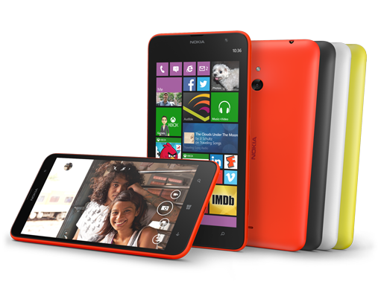
Premios
Habra detalles para todos los participantes y por supuesto, premios para los ganadores. Esta orientado tanto a profesionales como a estudiantes, contando con dos categorias y premios para cada una de ellas. Los ganadores en cada categoría recibiran teléfono Lumia 635.

Slide 8
Hashtag
#W10GameJamSVQ

Slide 9



Patrocinadores
Notes:
Lógicamente también tenemos que agradecer a los patrocinadores y colaboradores que han hecho posible el evento

Slide 10
Preguntas y respuestas.
¿Dudas?
P&R

Slide 11
Windows 10 Game Jam
Sevilla
¡Gracias!

